Slide 1
科 - 普 - 宣 - 传
全国爱牙日
1989年，由卫生部、教委等部委联合签署，确定每年的9月20日为全国爱牙日。宗旨是通过爱牙日活动，广泛动员社会的力量，在群众中进行牙病防治知识的普及教育，增强口腔键康观念和自我口腔保健的意识
上海市徐汇区牙病防治所
2022年9月

Slide 2
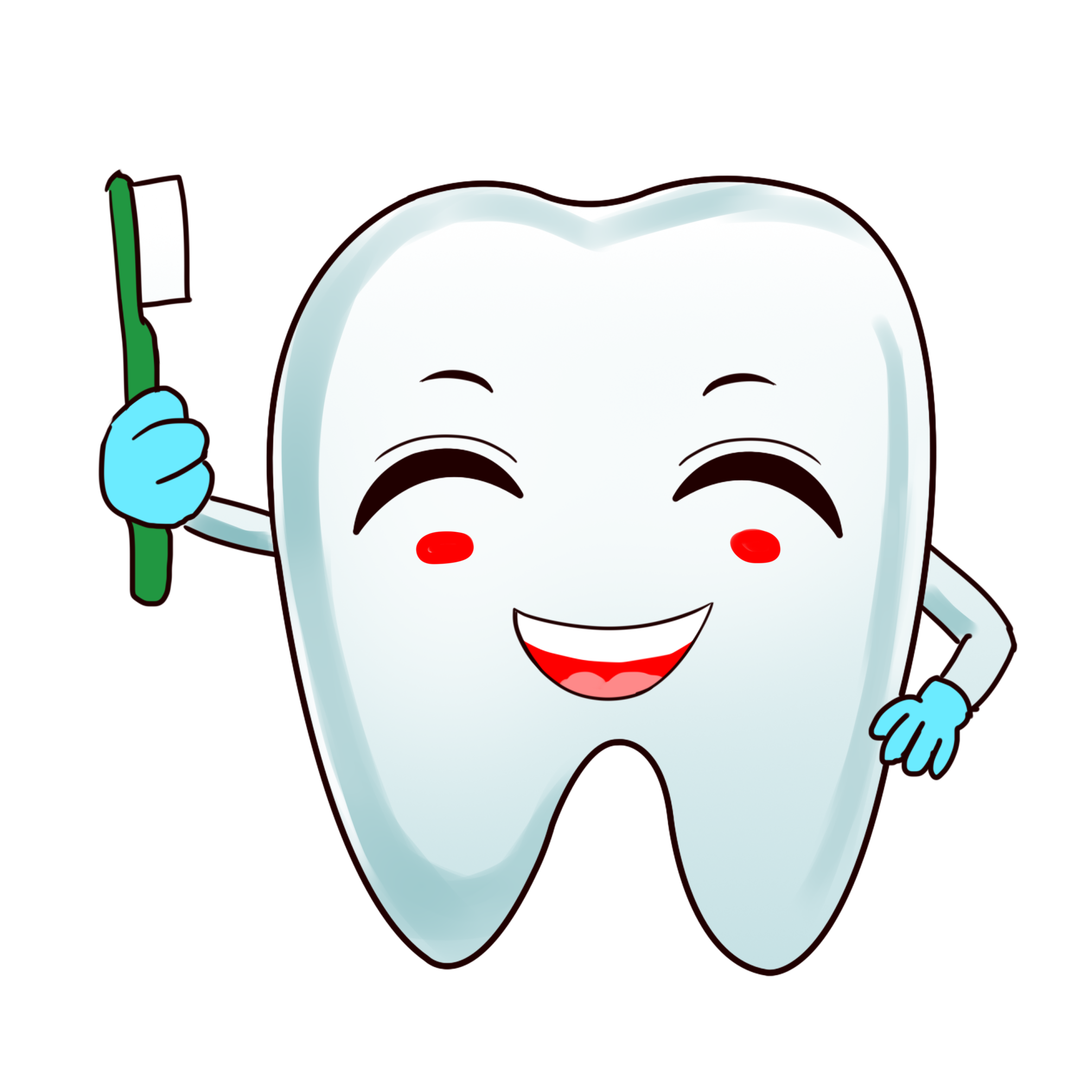
01
养成良好的刷牙习惯
02
使用牙线清洁牙齿缝隙
03
健康饮食，限糖减酸
04
适龄儿童进行窝沟封闭
05
每天使用含氟牙膏，定期涂氟
06
积极诊治错畸形
07
运动时做好牙齿防护，防止牙外伤
06
定期口腔检查，每年洁治一次

Slide 3
01
养成良好的刷牙习惯
每天早晚刷牙，每次刷牙时间不少于 2 分钟，晚上睡前刷牙更重要。选择合适的牙刷，一般每三个月更换一次，若出现牙刷毛变形外翻，要及时更换，做到一人一刷一口杯。

Slide 4
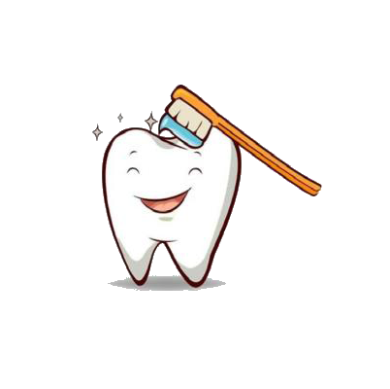
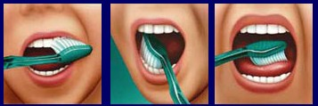
养成良好的刷牙习惯
适合青少年的刷牙方法是“水平颤动拂刷法”，将刷毛末
端指向牙根方向，与牙面呈 45 度角，放在牙与牙龈交界处，
短距离水平颤动 5 次，然后转动牙刷柄，沿牙齿长出的方向
拂刷牙面，每个牙面都刷到。

Slide 5
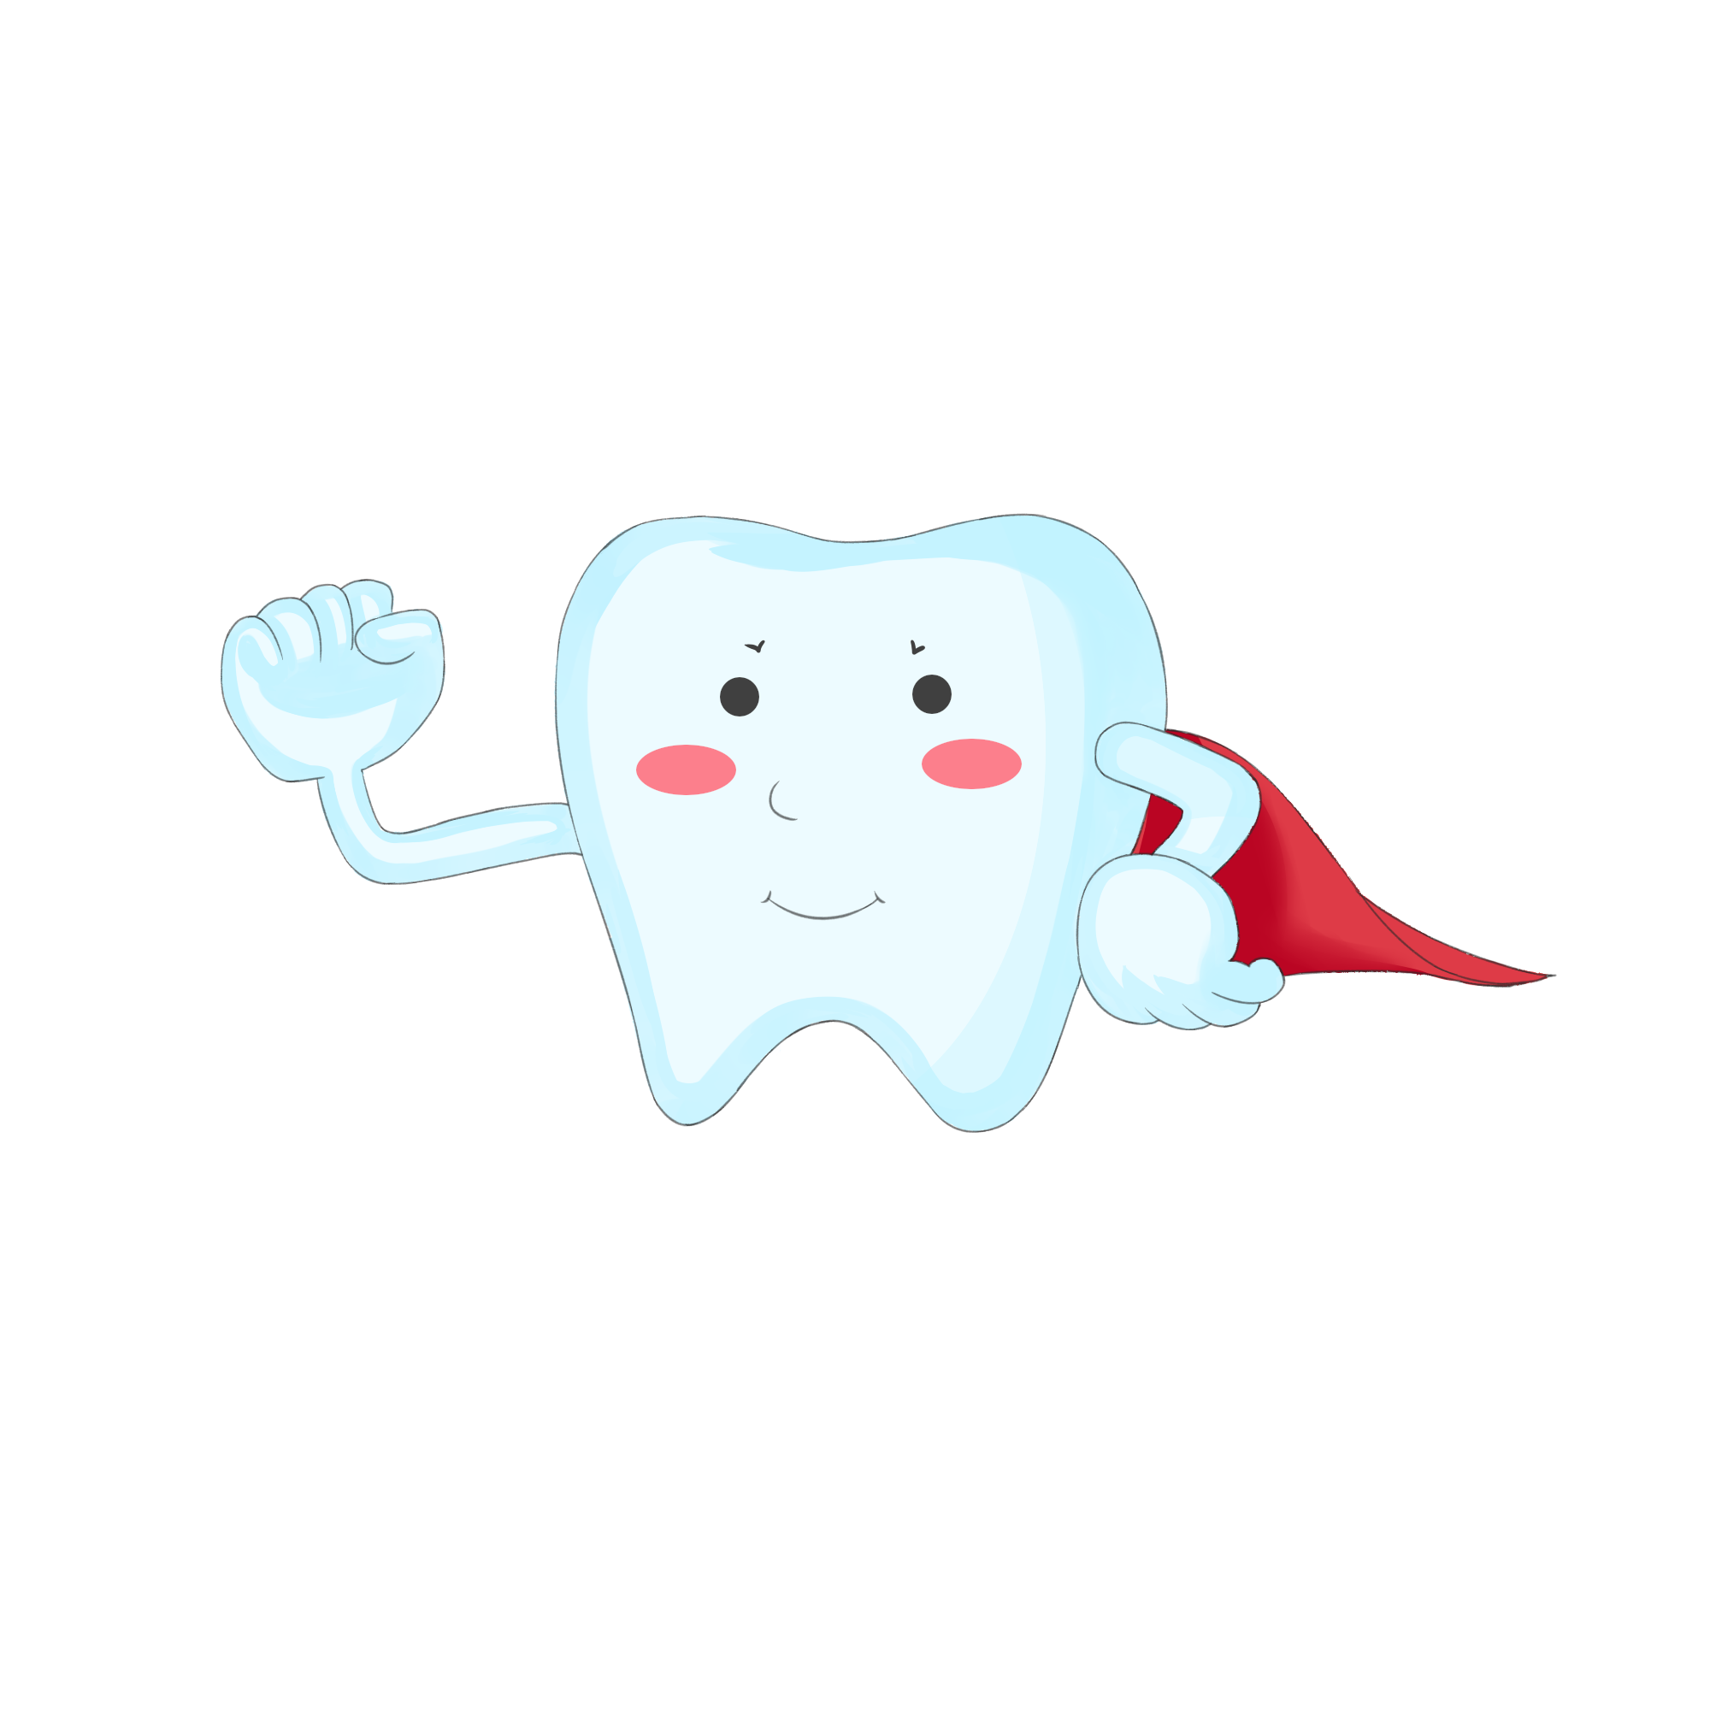
02
使用牙线清洁牙齿缝隙
建议每天使用牙线，尤其晚上睡前要清洁
牙齿缝隙。接受牙齿矫正的青少年，还需要使用牙间隙刷辅助清洁牙面。

Slide 6
使用牙线清洁牙齿缝隙
青少年应学习使用牙线清洁牙齿缝隙，可选择牙线架或卷 轴型牙线，使牙线拉锯式进入两颗牙齿之间的缝隙，紧贴一 侧牙面呈“C”字形包绕牙齿，上下刮擦牙面，再以同样方法清洁另一侧牙面。

Slide 7
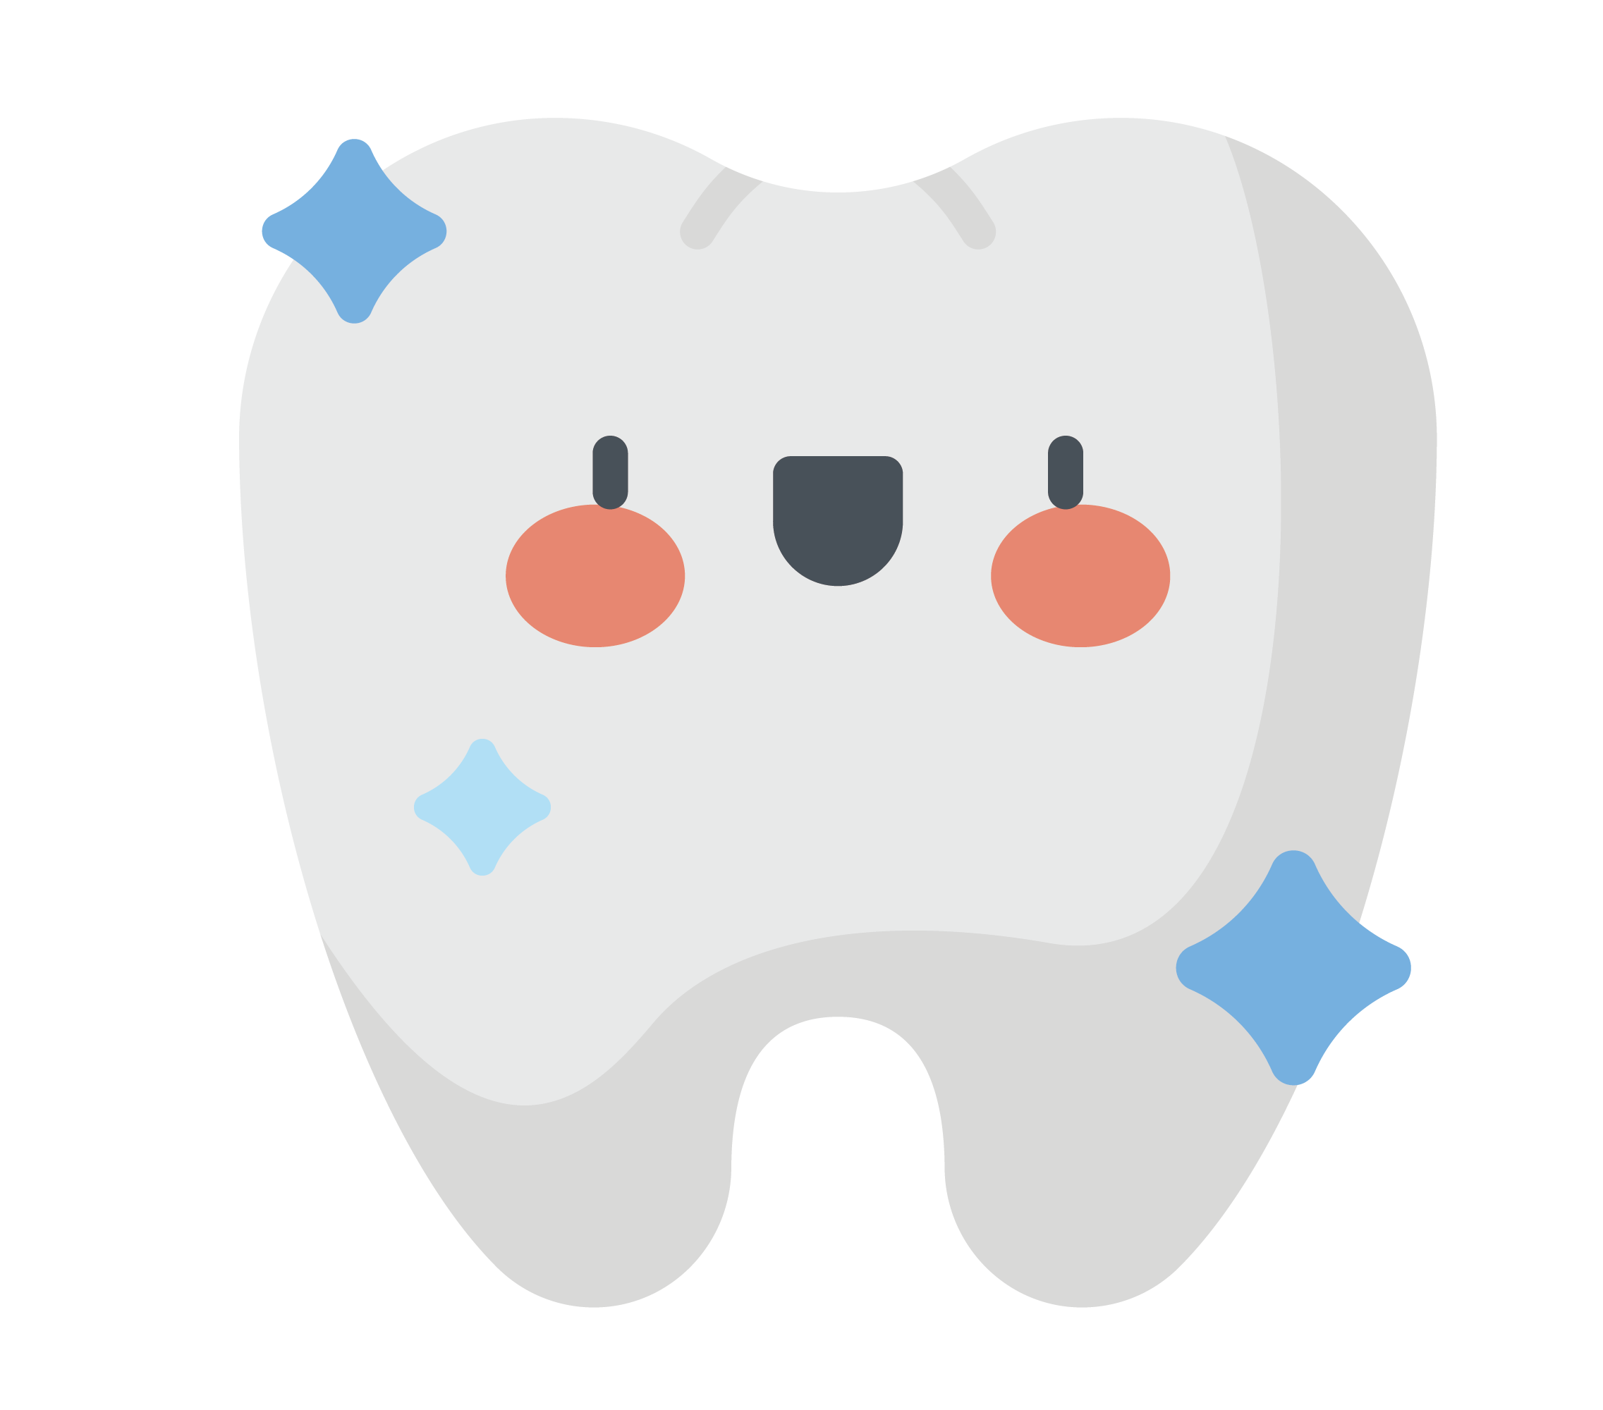
03
健康饮食，限糖减酸
经常摄入过多的含糖食品或碳酸饮料，会引发龋病或产生牙齿敏感。

Slide 8
健康饮食，限糖减酸
青少年应少吃含糖食品，少喝碳酸饮料，控制进糖总量，减少吃糖次数及糖在口腔停留的时间。
晚上睡前清洁口腔后不再进食。

Slide 9
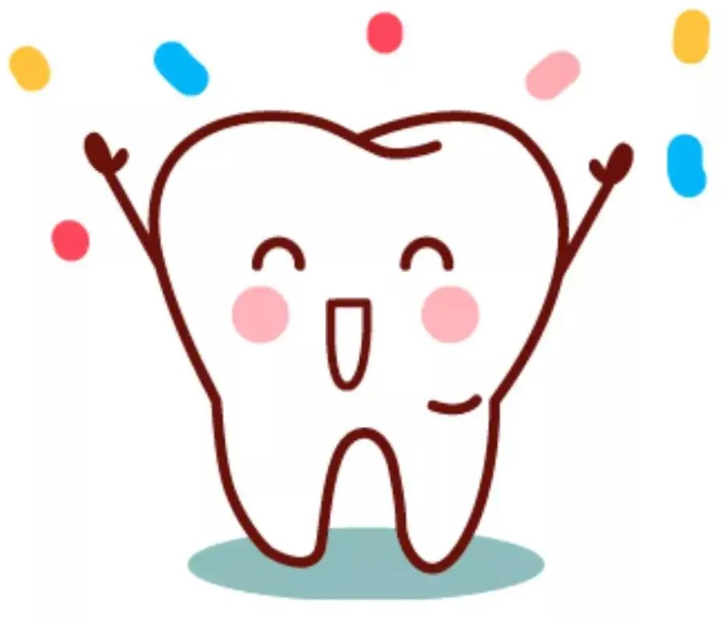
04
适龄儿童进行窝沟封闭
窝沟封闭是预防窝沟龋的最有效方法，不产生创伤，不引起疼痛，是用高分子材料把牙齿的窝沟填平后，使牙面变得光滑易清洁，细菌不易存留，从而预防窝沟龋。

Slide 10
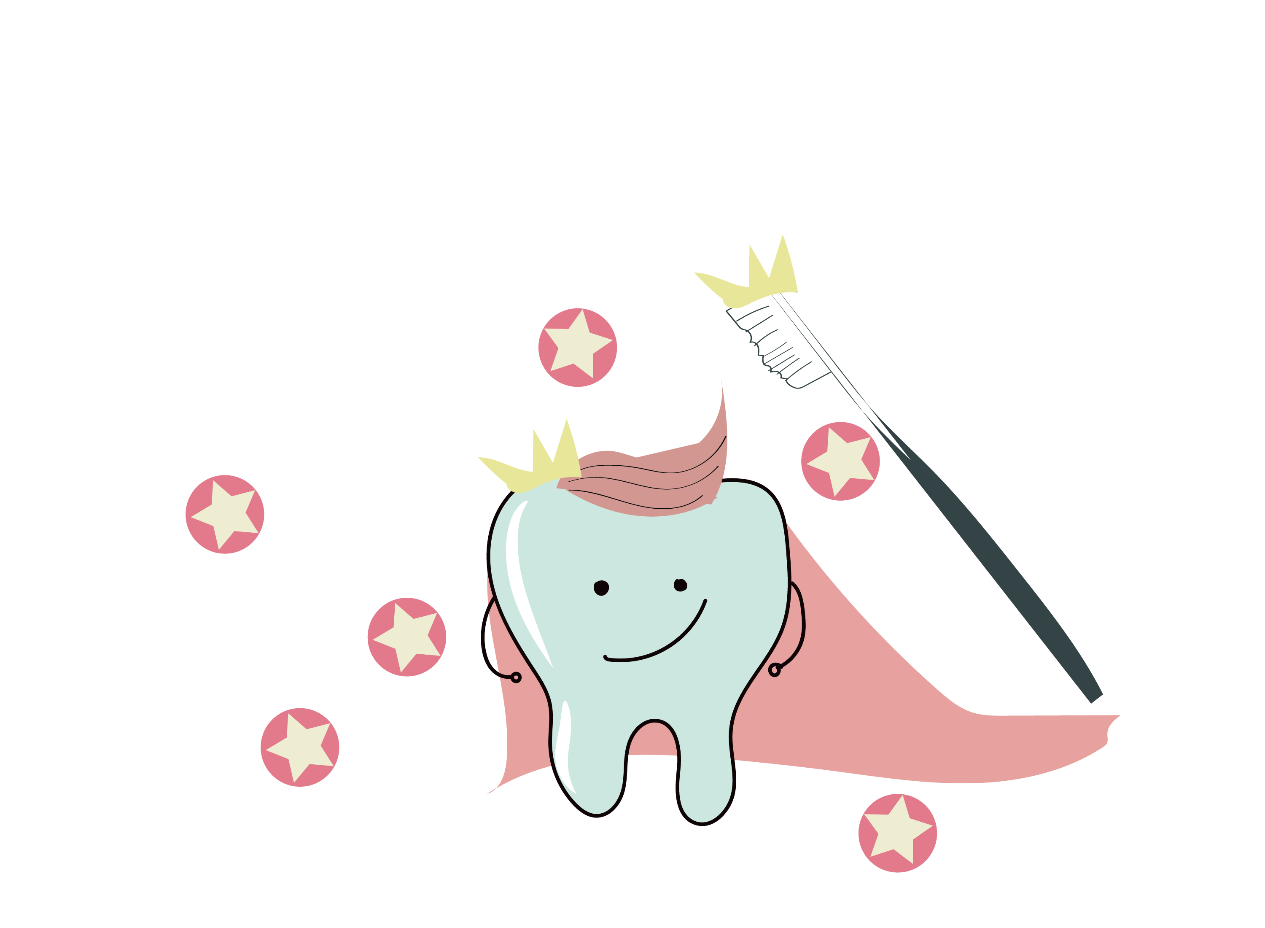
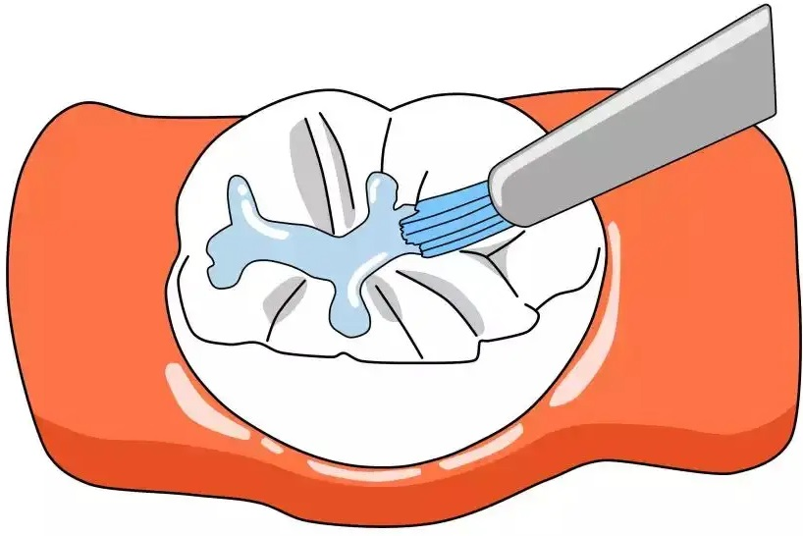
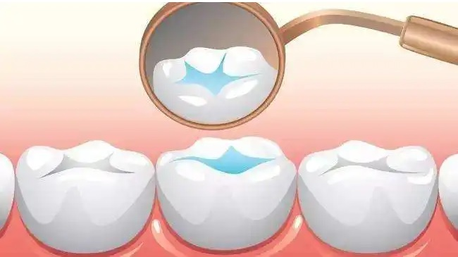
适龄儿童进行窝沟封闭
建议 11-13 岁可进行第二恒磨牙的窝沟封闭。

Slide 11
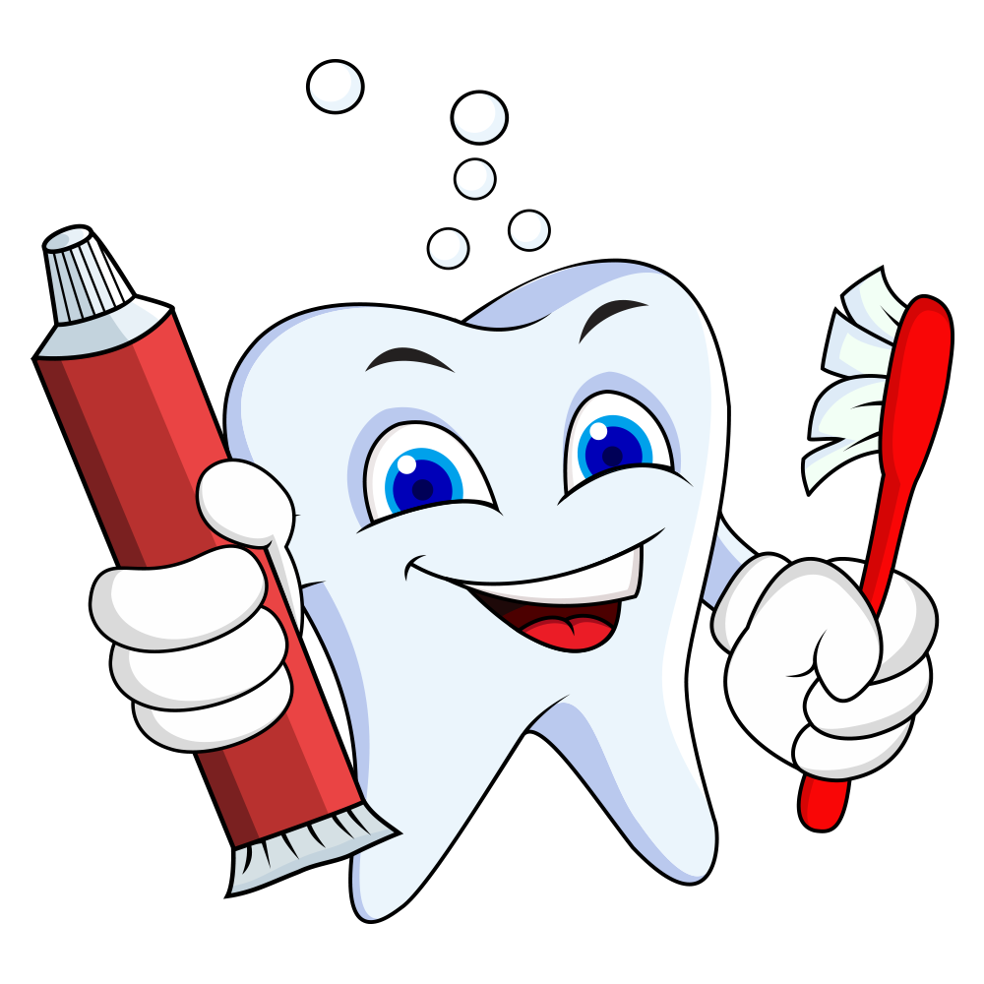
05
每天使用含氟牙膏
定期涂氟

Slide 12
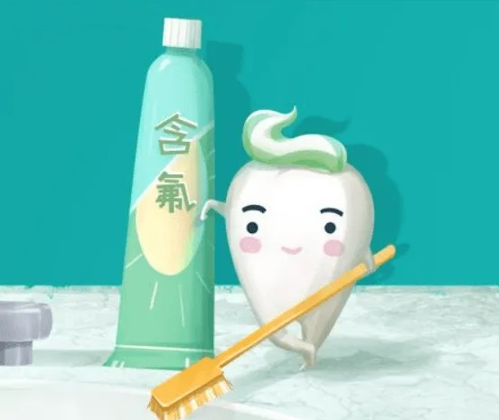
每天使用含氟牙膏，定期涂氟
每半年到医院接受一次牙齿涂氟，预防龋病。尤其是已经有多颗龋齿和正在进行正畸治疗的青少年，属于龋病高危人群，更应采取局部用氟措施。
青少年使用含氟牙膏刷牙是安全、有效的防龋措施。

Slide 13
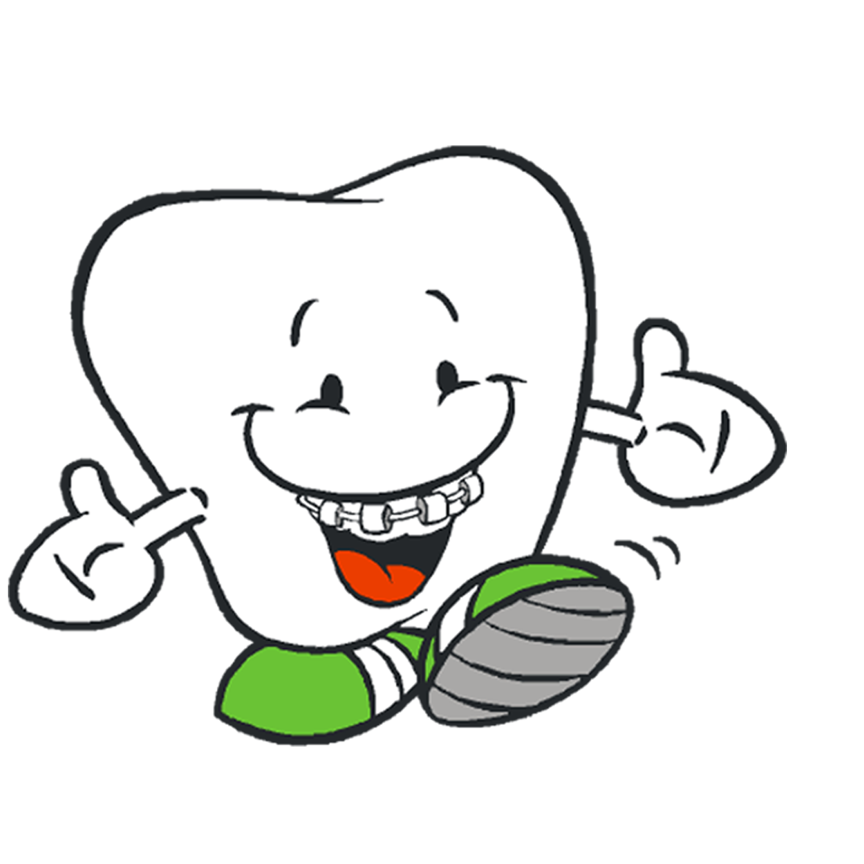
06
积极诊治错畸形
错畸形会增加龋病、牙龈炎等口腔疾病患病的风险，影响咀嚼、发音和美观，也会影响青少年的心理健康。

Slide 14
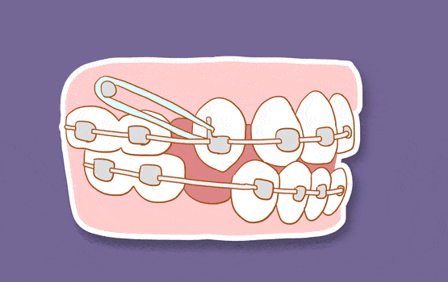
积极诊治错畸形
在乳恒牙替换过程中或替换完成后，可以去正规医疗机构进行错畸形的诊治，确定具体的治疗时机及方案。正畸治疗时间较长，佩戴矫治器后牙齿不易清洁，因此在正畸过程中特别需要注意口腔清洁。

Slide 15
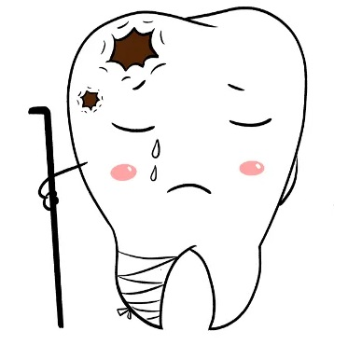
07
运动时做好牙齿防护
防止牙外伤

Slide 16
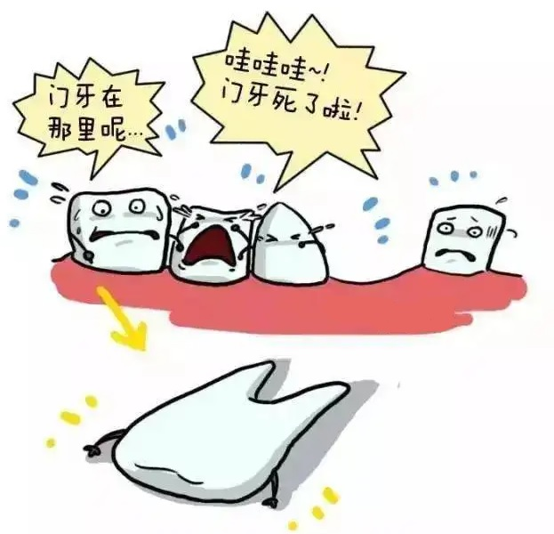
运动时做好牙齿防护
防止牙外伤
必要时应佩戴头盔、防护牙托等防护用具。
青少年参加体育活动时，宜穿运动服和防滑的运动鞋，预防摔倒造成牙外伤。
一旦发生牙外伤，应尽快去医院就诊。

Slide 17
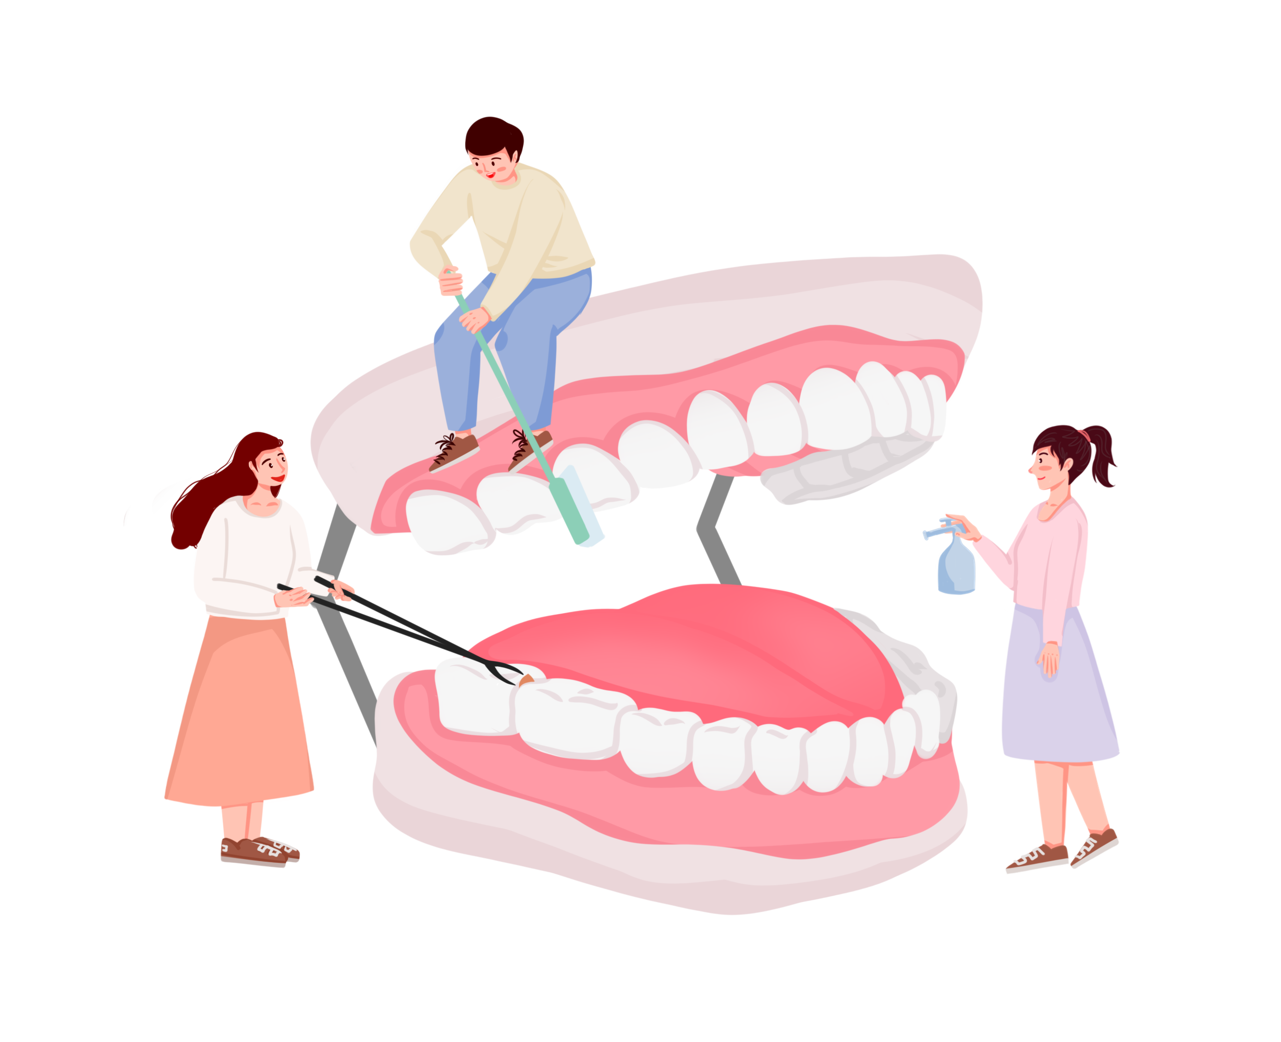
08
定期口腔检查
每年洁治一次

Slide 18
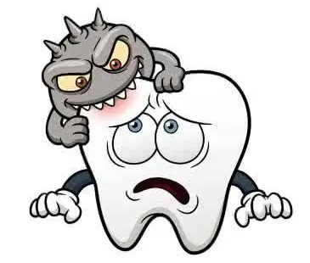
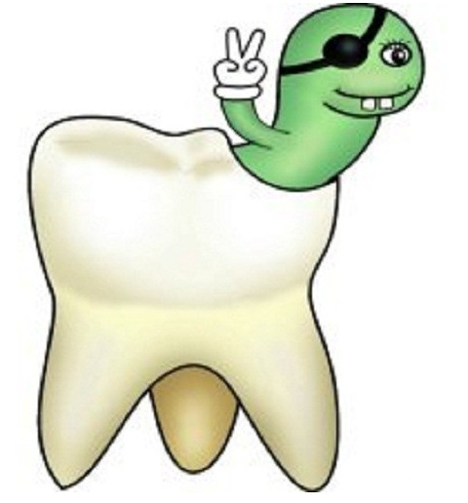
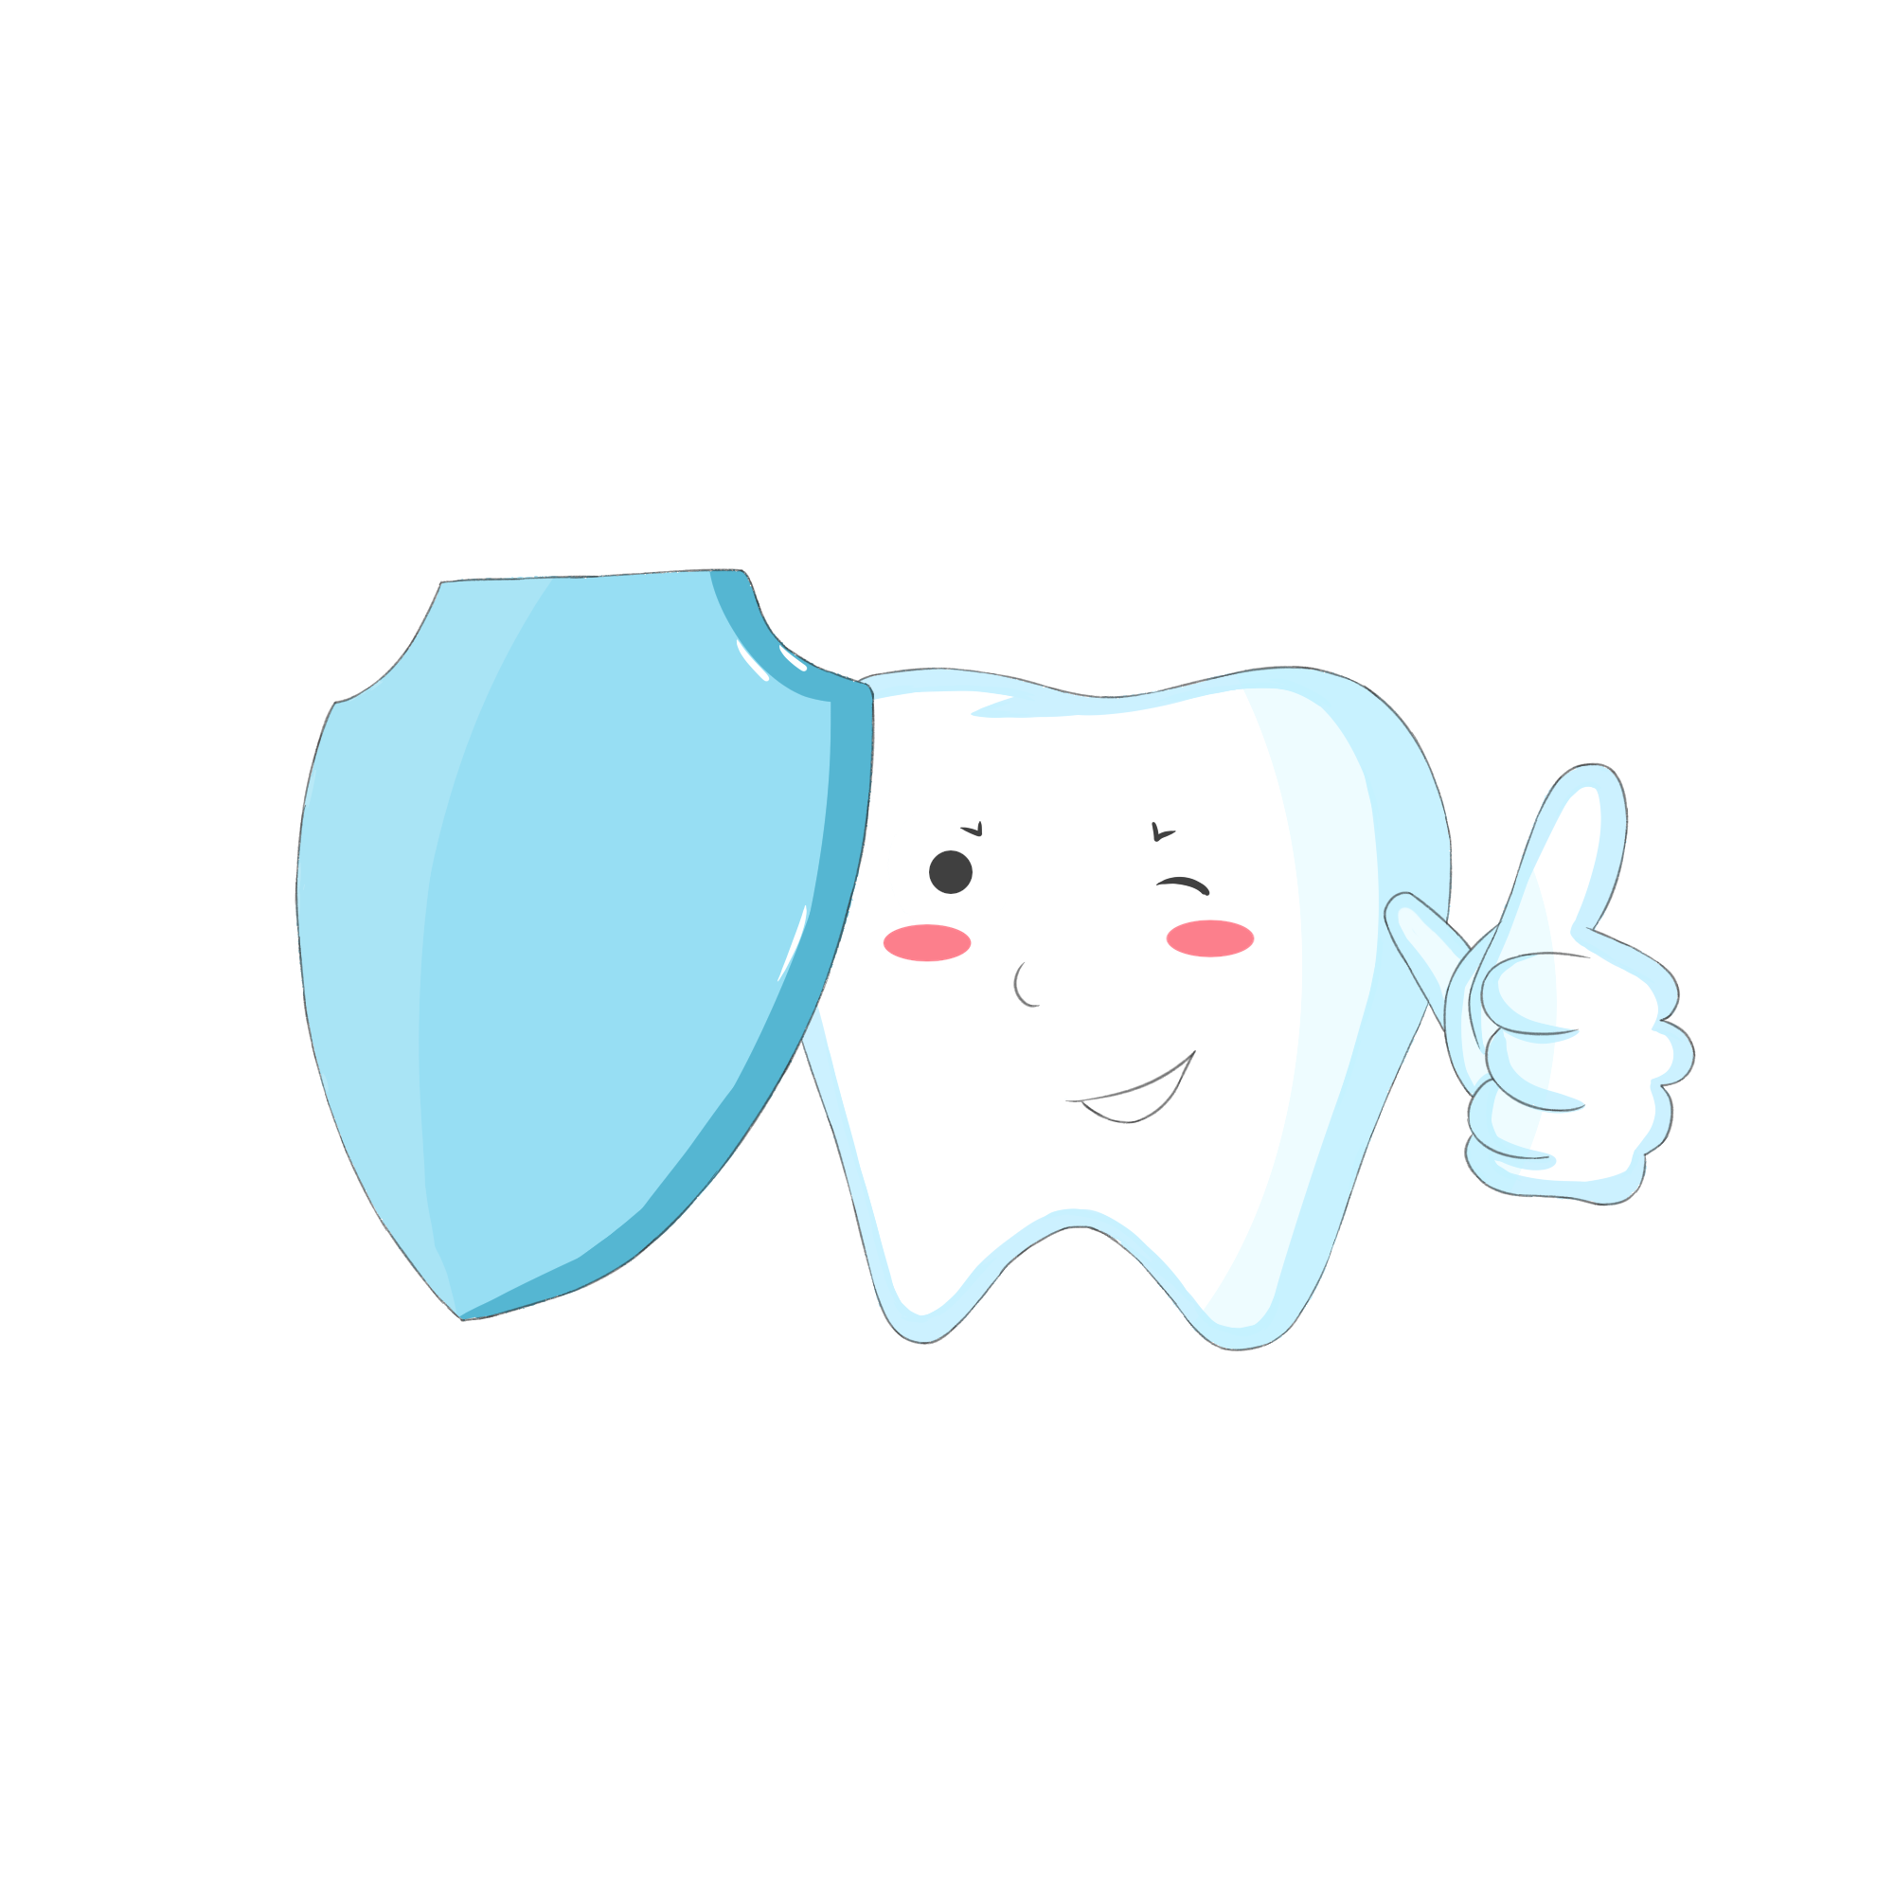
定期口腔检查
龋病和牙龈炎是青少年常见口腔疾病，可引起牙痛、牙龈出血等症状。
青少年应每半年至一年进行一次口腔检查，以便及时发现口腔问题，早期治疗。

Slide 19
谢谢观看
科普宣传
上海市徐汇区牙病防治所
2022年9月

